Slide 1
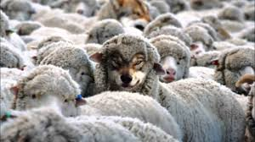
OS FALSOS PROFETAS
Mt 7:15 "Cuidado com os falsos profetas. Eles vêm a vocês vestidos de peles de ovelhas, mas por dentro são lobos devoradores.”

Slide 2
A ADVERTÊNCIA DE JESUS, É PARA QUE NOS ATENTEMOS AOS FALSOS PROFETAS, POIS PODEM NOS DESVIAR DAQUILO QUE É VERDADEIRO E TRAZER MORTE ESPIRITUAL!!!
A QUESTÃO AQUI NÃO É PLACA DE IGREJA OU DENOMINAÇÃO,
É O QUE PESSOAS QUE ENSINAM A PALAVRA DE DEUS,
PODEM FAZER COM UMA VIDA QUE É MUITO PRECIOSA PARA DEUS.
QUANDO FALAMOS DA IGREJA “A, B OU C”,
ESTAMOS FALANDO DE NÓS MESMOS!!!
POR ISSO JESUS REFERE-SE À PESSOAS, À FALSOS MESTRES.
DAÍ A IMPORTÂNCIA DE APREENDER O QUE É CORRETO,
DAÍ A IMPORTÂNCIA DE UMA BOA EXEGESE, UMA BOA HERMENÊUTICA

Slide 3
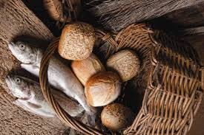
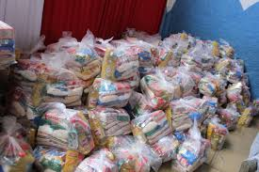
A EXEGESE É:
DEVOLTA PARA O PASSADO, TÚNEL DO TEMPO
A HERMENÊUTICA É: INTERPRETAÇÃO PARA OS
DIAS DE HOJE
JESUS OPEROU MILAGRES NO PASSADO E CONTINUA OPERANDO HOJE!!!

Slide 4
MAS , QUEM SÃO OS FALSOS PROFETAS?
HÁ DUAS LINHAS DE INTERPRETAÇÃO SOBRE OS FALSOS PROFETAS:
1ª - DIZ RESPEITO ÀQUELE QUE PARECE ENSINAR O QUE É CORRETO
JESUS DESCREVE PESSOAS DISFARÇADAS COM PELE DE OVELHA
DIFÍCIL DETECTAR!
2ª - DIZ RESPEITO ÀQUELE QUE TRAZ UM FALSO ENSINO
II Pe 2:1 “No passado surgiram falsos profetas no meio do povo, como também surgirão entre vocês falsos mestres. Estes introduzirão secretamente heresias destruidoras, chegando a negar o Soberano que os resgatou (DIZER O QUE DEUS NÃO DISSE, ISSO É NEGAR A DEUS!), trazendo sobre si mesmos repentina destruição.

Slide 5
COMO DESCREVER ESSES INDIVÍDUOS?
O QUE HÁ DE ERRADO NO ENSINO DELES?
O PRIMEIRO DIZ RESPEITO À PORTA ESTREITA
● NÃO HÁ ÊNFASE PARA AS COISAS CERTAS! FALTA ALGO!
A PORTA DO ESFORÇO!
Lc 9:23 “Jesus dizia a todos: "Se alguém quiser acompanhar-me, negue-se a si mesmo, tome diariamente a sua cruz e siga-me.”

Slide 6
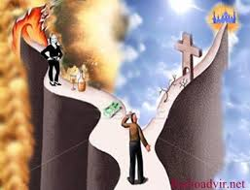
COMO DESCREVER ESSES INDIVÍDUOS?
O QUE HÁ DE ERRADO NO ENSINO DELES?
O SEGUNDO DIZ RESPEITO AO
CAMINHO ESTREITO
● NÃO HÁ ÊNFASE PARA A EXPOSIÇÃO CORRETA DAS ESCRITURAS
At 2:42 “E perseveravam na doutrina dos apóstolos, e na comunhão, e no partir do pão, e nas orações.”

Slide 7
O FALSOS PROFETAS CURAM SUPERFICIALMENTE AS FERIDAS DO POVO
Jr 6:14 “Eles tratam da ferida do meu povo como se não fosse grave.
‘Paz, paz’, dizem, quando não há paz alguma.”
● PREGAÇÕES DE AUTO AJUDA
Auto estima X Nível de espiritualidade

Slide 8
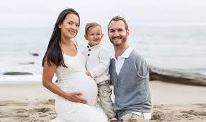
O FALSOS PROFETAS CURAM SUPERFICIALMENTE AS FERIDAS DO POVO
Jr 6:14 “Eles tratam da ferida do meu povo como se não fosse grave.
‘Paz, paz’, dizem, quando não há paz alguma.”
● VÃS PROFECIAS NAS ENFERMIDADES
Proclamação da cura X Ele é Deus e busca adoradores

Slide 9
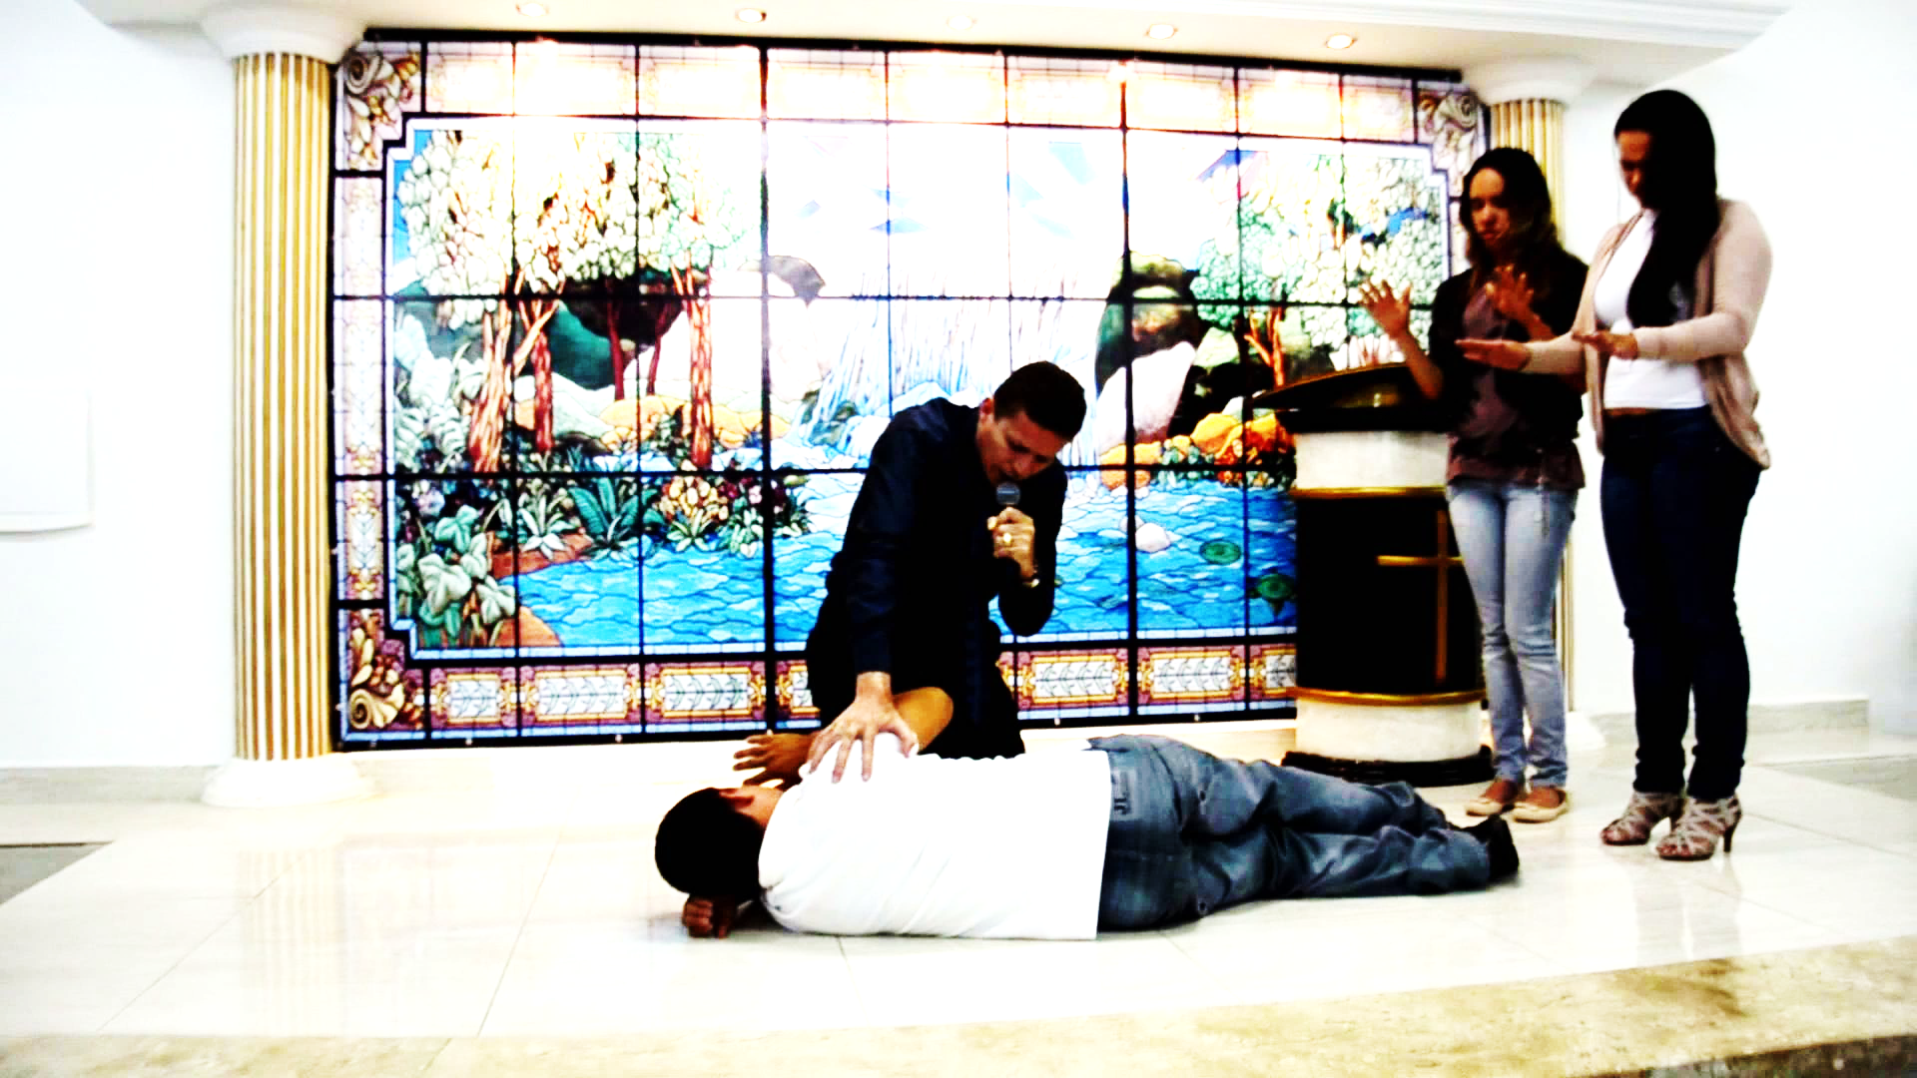
O FALSOS PROFETAS CURAM SUPERFICIALMENTE AS FERIDAS DO POVO
Jr 6:14 “Eles tratam da ferida do meu povo como se não fosse grave.
‘Paz, paz’, dizem, quando não há paz alguma.”
● NÃO TEM COMPROMISSO COM O ACONSELHAMENTO
O palco como centro das soluções X Caminho da maturidade

Slide 10
O FALSOS PROFETAS CURAM SUPERFICIALMENTE AS FERIDAS DO POVO
Jr 6:14 “Eles tratam da ferida do meu povo como se não fosse grave.
‘Paz, paz’, dizem, quando não há paz alguma.”
● INDIFERENTES AO MATRIMÔNIO
Apologia à felicidade X submissão à Palavra

Slide 11
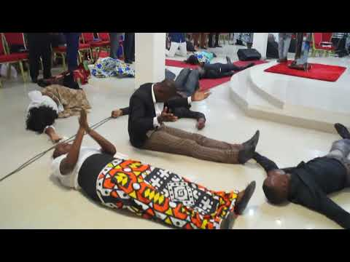
O FALSOS PROFETAS CURAM SUPERFICIALMENTE AS FERIDAS DO POVO
Jr 6:14 “Eles tratam da ferida do meu povo como se não fosse grave.
‘Paz, paz’, dizem, quando não há paz alguma.”
● MANIPULAM O MUNDO ESPIRITUAL
Fortes emoções X Obediência e intimidade

Slide 12
COMO ESTAR ATENTO AOS FALSOS PROFETAS?
● POSICIONE-SE! – TOME UMA DECISÃO POR CRISTO
● MERGULHE NA PALAVRA – BUSQUE CONHECER A CRISTO
● SEJA PRUDENTE COMO A SERPENTE E SIMPLES COM A POMBA
● NÃO SE ALIMENTE EM QUALQUER LUGAR
● DESENVOLVA UMA VIDA DE ORAÇÃO – SUA E FAMILIAR
● ANDE EM OBEDIÊNCIA E SANTIDADE
● DESENVOLVA COMUNHÃO – VC TEM UMA FAMÍLIA!

